Slide 1
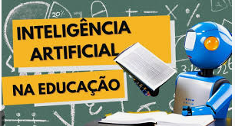

COMPETÊNCIA DOCENTE DIGITAL NA ERA
DA INTELIGÊNCIA ARTIFICIAL
Mestrando: ANDRÉ APARECIDO DA SILVA
Orientadoras: Profa. Dra. Maria do Carmo Duarte Freitas
Profa. Dra. Eloni dos Santos Perin
PROGRAMA DE PÓS GRADUAÇÃO EM GESTÃO DA INFORMAÇÃO

Slide 2
Problema
Tecnologias digitais
  * Transformações no na sociedade e Papel do Educador;
  Impactos na Aprendizagem e no Ensino;
  Integração com Metodologias Pedagógicas
Competências digitais e IA
  Definição das Competências digitais relacionadas a IA;
  Uso pedagógico da IA;
  Ética e privacidade;
Formação continuada e a IA
  A formação docente que contempla a IA;
  IA como mais um recurso pedagógico;
  Possibilidades da IA;
Notes:
4. Inclusão e Acessibilidade
Equidade no Acesso: As ferramentas de IA devem ser acessíveis a todos os alunos, incluindo aqueles com necessidades especiais. Os professores devem estar preparados para usar a IA de forma a garantir que todos os alunos tenham as mesmas oportunidades de aprendizado.
Diversidade e Inclusão: Garantir que as ferramentas de IA não perpetuem preconceitos ou estereótipos e que promovam um ambiente de aprendizado inclusivo.

Slide 3
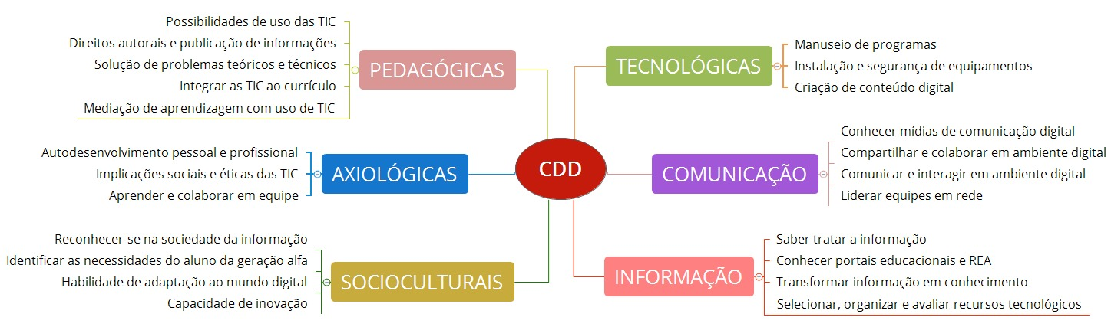
Competência Docente Digital – CDD - EB
Fonte: Perin (2021)
Notes:
Social: investigação dessas questões pode fornecer percepções valiosas sobre como as instituições de ensino elas incorporam eficazmente a tecnologia e preparar os estudantes para a atualidade, onde a integração entre habilidades digitais e a IA será cada vez mais relevante.

Slide 4
Questão norteadora
Quais as competências digitais são necessárias aos docentes para a inserção da IA nos processos de ensino e aprendizagem e para compreensão dos papeis da IA em suas práticas pedagógicas?
Notes:
4. Inclusão e Acessibilidade
Equidade no Acesso: As ferramentas de IA devem ser acessíveis a todos os alunos, incluindo aqueles com necessidades especiais. Os professores devem estar preparados para usar a IA de forma a garantir que todos os alunos tenham as mesmas oportunidades de aprendizado.
Diversidade e Inclusão: Garantir que as ferramentas de IA não perpetuem preconceitos ou estereótipos e que promovam um ambiente de aprendizado inclusivo.

Slide 5
Objetivos Geral
Propor a construção de rubrica sobre competências docentes relacionadas à IA para inserção no modelo CDD-EB.

Slide 6
Justificativa
Social
Teórica
Pessoal
PPGGI
  preparar o professor para trabalhar com os estudantes na era da IA
  CDD relacionadas à IA reúne conceitos e teorias relevantes na literatura acadêmica sobre tecnologia, a IA e a educação;
  Necessidade de desenvolver as competências digital;
  A IA tem o potencial de transformar a educação
  Trabalho com educação e com tecnologia;
  Entusiasta do uso das tecnologias na educação;
  Conhecer mais sobre a IA e suas possibilidades;
  Integração da IA as competências digitais;
  Análise aprofundada das inovações tecnológicas;
  Ampliação as discussões de: Perin(2017 e 2021); Freitas (2016)
Notes:
Social: investigação dessas questões pode fornecer percepções valiosas sobre como as instituições de ensino elas incorporam eficazmente a tecnologia e preparar os estudantes para a atualidade, onde a integração entre habilidades digitais e a IA será cada vez mais relevante.

Slide 7
Procedimentos Metodológicos
Analisar as competências docentes digitais quanto ao uso da inteligência artificial nas práticas educacionais.
Investigar a integração da Inteligência Artificial nas práticas pedagógicas e didáticas dos educadores, categorizando a busca com foco nos aspectos éticos e na questão da desinformação.
Identificar os riscos associados ao uso da IA no contexto educativo, das práticas pedagógicas e didáticas dos educadores, com foco na segurança da informação;
Análise bibliométrica;
Pesquisa bibliográfica
Design Science Research
Notes:
No caso das Ciências do Design, o propósito do
paradigma seria o de desenhar, produzir sistemas que
ainda não existem, modificar situações existentes para
atingir resultados melhores e a busca por soluções. A meta
de investigação envolve a prescrição orientada à resolução
de problemas. Exemplos de áreas que usualmente
empregam o paradigma seriam Medicina, Engenharia e
Administração

Slide 8
Tecnologias digitais
  As TDs trazem mudanças no comportamento humano, nas relações entre pessoas, nas relações de trabalho, nas comunicações, nas formas de transporte e mudam consideravelmente os hábitos de vida das pessoas. (CASTELLS, M. A; 2018 e BAUMAN; 2001).
  O computador e o acesso à Internet promoveram mudanças nas ações humanas desde o suporte as ferramentas e equipamentos na criação, promoção e divulgação da informação em todas as áreas do conhecimento. (CASTELLS, 1999; LÉVY, 1999).
Notes:
É um conjunto de tecnologias que permite, principalmente, a transformação de qualquer linguagem ou dado em números, isto é, em zeros e uns (0 e 1).

Slide 9
Competência Docente Digital
  Referem-se ao conjunto de habilidades e conhecimentos necessários para o uso eficiente e crítico das tecnologias digitais no contexto contemporâneo. Essas competências englobam a capacidade de acessar, avaliar, utilizar e criar informações digitais de maneira eficaz e ética. (EUROPEAN COMMISSION, 2017).
  CDDs importantes para o sucesso e a adaptação tanto em contextos profissionais quanto pessoais mediados por tecnologias digitais (CAMPOS, 2015; FLECHA et al., 2017).
  A integração da categoria sociocultural ao modelo de autoavaliação de competências docentes digitais para a educação básica – Eloni dos Santos Perin (2021)
  Pesquisas de Perin e Freitas (2017).

Slide 10
Inteligência Artificial
  Privacidade dos Dados. → Segurança dos Dados
  Transparência e Explicabilidade. → Vieses e Discriminação:
  Segurança Física e Digital. → Impacto Psicológico e Social
  Treinamento e Capacitação
  Segurança da Informação em Inteligência Artificial – CINQUE, A. (2018).
  A próxima onda: Inteligência artificial, poder e o maior dilema do século XXI - MUSTAFA SULEYMAN (2023).
  Riscos da Inteligência artificial: as implicações de segurança do ChatGPT e outras tecnologias (Docusign - 2023)
  O papel transformador da inteligência artificial na segurança (LEITE, E.; RIBEIRO, D.; 2023)
Notes:
A próxima onda, de Mustafa Suleyman e Michael Bhaskar, é um alerta urgente sobre os riscos que a inteligência artificial e outras tecnologias em rápido desenvolvimento representam para o mundo, e o que é possível fazer para evitá-los enquanto ainda há tempo. ...................A segurança na inteligência artificial (IA) abrange diversos aspectos cruciais, incluindo a proteção contra vulnerabilidades e ataques cibernéticos, a garantia de que os sistemas de IA operem de maneira ética e transparente, e a mitigação de riscos associados à tomada de decisões autônomas. É essencial assegurar que os algoritmos sejam robustos e resistentes a manipulações, além de implementar mecanismos para garantir a privacidade dos dados e a conformidade com regulamentações. Adicionalmente, é fundamental desenvolver estratégias para evitar o viés nos modelos de IA e assegurar que suas ações sejam previsíveis e controláveis, minimizando impactos negativos e promovendo a confiança pública na tecnologia.

Slide 11
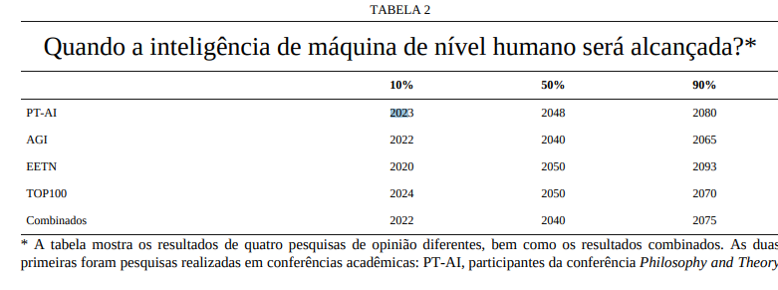
  Superinteligência
  Caminhos, Perigos Estratégias para um Novo Mundo
  Bostron, N.
Notes:
A segurança na inteligência artificial (IA) abrange diversos aspectos cruciais, incluindo a proteção contra vulnerabilidades e ataques cibernéticos, a garantia de que os sistemas de IA operem de maneira ética e transparente, e a mitigação de riscos associados à tomada de decisões autônomas. É essencial assegurar que os algoritmos sejam robustos e resistentes a manipulações, além de implementar mecanismos para garantir a privacidade dos dados e a conformidade com regulamentações. Adicionalmente, é fundamental desenvolver estratégias para evitar o viés nos modelos de IA e assegurar que suas ações sejam previsíveis e controláveis, minimizando impactos negativos e promovendo a confiança pública na tecnologia.

Slide 12
Estudo bibliométrico na base de periódicos CAPES
O que já realizamos de Pesquisa?

Slide 13
  Inteligência Artificial e Educação
  Número de Artigos por Categoria
Notes:
A segurança na inteligência artificial (IA) abrange diversos aspectos cruciais, incluindo a proteção contra vulnerabilidades e ataques cibernéticos, a garantia de que os sistemas de IA operem de maneira ética e transparente, e a mitigação de riscos associados à tomada de decisões autônomas. É essencial assegurar que os algoritmos sejam robustos e resistentes a manipulações, além de implementar mecanismos para garantir a privacidade dos dados e a conformidade com regulamentações. Adicionalmente, é fundamental desenvolver estratégias para evitar o viés nos modelos de IA e assegurar que suas ações sejam previsíveis e controláveis, minimizando impactos negativos e promovendo a confiança pública na tecnologia.

Slide 14
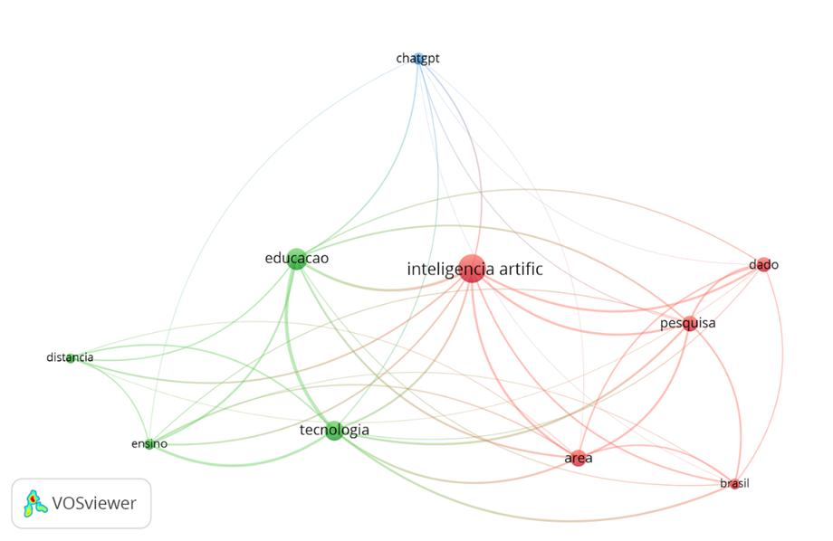
  Inteligência Artificial e Educação
  Palavras-Chave:
Fonte. Os autores (2024).
Notes:
A segurança na inteligência artificial (IA) abrange diversos aspectos cruciais, incluindo a proteção contra vulnerabilidades e ataques cibernéticos, a garantia de que os sistemas de IA operem de maneira ética e transparente, e a mitigação de riscos associados à tomada de decisões autônomas. É essencial assegurar que os algoritmos sejam robustos e resistentes a manipulações, além de implementar mecanismos para garantir a privacidade dos dados e a conformidade com regulamentações. Adicionalmente, é fundamental desenvolver estratégias para evitar o viés nos modelos de IA e assegurar que suas ações sejam previsíveis e controláveis, minimizando impactos negativos e promovendo a confiança pública na tecnologia.

Slide 15
Resultados Esperados
Obtenção da relação entre a competências digitais e o uso da IA no contexto escolar,
Criação de RUBRICAS de orientação para que professores usem nas aulas a IA.;
Elaboração do Guia (rubricas) para Uso da IA em sala;

Slide 16
Próximos Passos
Repetição da pesquisa nas bases Web Of Science e Scopus;
Inclusão da rubrica sobre IA na plataforma CDD-EB;
Elaboração do manual para inserção da IA na sala de aula, para criação será utilizada a metodologia DSR.

Slide 17
Obrigado a todos e todas!

